Slide 1


DIPLOM ISHI HIMOYASI
PLATFORMA NOMI
DuoKod
DASTURLASH KOMPETENSIYALARINI RIVOJLANTIRISHGA YO'NALTIRILGAN GAMIFIKATSIYA ASOSLANGAN WEB SAYT YARATISH
BAJARUVCHI
Talaba
UNIVERSITET
TATU, 2026
DuoKod Diplom Ishi Himoyasi
1 / 18

Slide 2

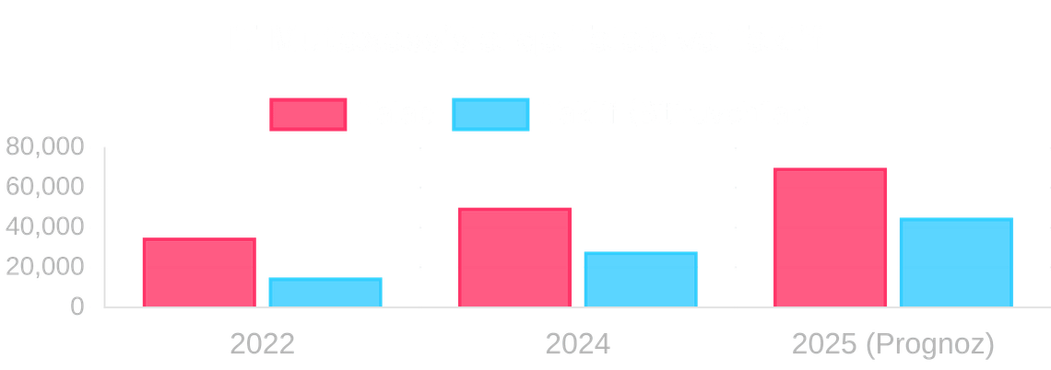

Muammoning dolzarbligi
O'zbekistonda IT ta'limida katta bo'shliq mavjud
IT mutaxassislarga yillik talab 50,000+, ta'lim tizimi esa 28,000 bitiruvchi tayyorlaydi — yillik ~22,000 kishilik bo'shliq mavjud.
Asosiy muammolar:
Dasturlash kurslarini boshlaganlarning 68% birinchi 3 oyda tark etishi
Mavjud platformalar (Codecademy, Sololearn) o'zbek tilini qo'llamaydi
O'zbek tilida sifatli dasturlash platformasi mavjud emas
Asosiy sabab: Motivatsiya etishmasligi va tilga to'siq
DuoKod Diplom Ishi Himoyasi
2 / 18

Slide 3

Tadqiqotning maqsad va vazifalari
Maqsad:
O'zbek tilida gamifikatsiya asoslangan interaktiv dasturlash ta'limi platformasi yaratish va uning samaradorligini ilmiy asoslash.
Asosiy vazifalar:
Tadqiqot yangiligi:
Gamifikatsiyaning ta'limdagi nazariy asoslarini o'rganish
DuoKod platformasini loyihalash va ishlab chiqish
O'zbek tilida birinchi gamifikatsiyalashgan dasturlash platformasi
Pedagogik eksperiment o'tkazish va natijalarni tahlil qilish
Boss AI – foydalanuvchi darajasiga moslashuvchi sun'iy raqib tizimi
Duolingo va boshqa platformalar tajribasini tahlil qilish
Platformaning samaradorligini baholash
Skill Radar Chart – ko'nikmalar profilini vizualizatsiya qilish
DuoKod Diplom Ishi Himoyasi
3 / 18

Slide 4


Gamifikatsiya nima va nima uchun ishlaydi?
Gamifikatsiya – o'yin bo'lmagan kontekstlarda o'yin dizayni elementlaridan foydalanish orqali motivatsiya va ishtirokni oshirish metodologiyasi.
Psixologik asoslar
Duolingo muvaffaqiyati
NAZARIYA
MUALLIF
DUOKOD'DA QO'LLANILISHI
500+ mln foydalanuvchi, 40 tilda
O'z-o'zini belgilash
Deci & Ryan
XP, daraja, erkinlik
Streak tizimi yordamida kunlik faollik 3x oshgan
Oqim nazariyasi
Csikszentmihalyi
Boss AI qiyinlik moslashuvi
Gamifikatsiya yo'qotilganda foydalanuvchilar 16% kamaygan (A/B test natijalari)
Operant konditsionlash
Skinner
Streak, mukofot tizimi
Yaqin rivojlanish zonasi
Vygotsky
Adaptiv darslar
DuoKod Diplom Ishi Himoyasi
4 / 18

Slide 5






DuoKod platformasining konsepsiyasi va arxitekturasi
DuoKod – O'zbekiston o'quvchilari uchun mo'ljallangan, o'zbek tilida, Cyber-Neon dizaynida yaratilgan gamifikatsiyalashgan dasturlash ta'limi platformasi.
Texnik arxitektura (JAMstack)
Ishlash ko'rsatkichlari
Frontend: Next.js 14 + React 18 + TypeScript
Styling: Tailwind CSS (Cyber-Neon dizayn)
Database: Supabase (PostgreSQL 15)
Auth: Supabase Auth (JWT + OAuth2)
Hosting: Vercel (CDN, Edge Network)
Editor: Monaco Editor (VS Code engine)
Charts: Chart.js + Recharts
94/100
1.2s
LIGHTHOUSE PERFORMANCE
LCP (YUKLANISH TEZLIGI)
98/100
100/100
ACCESSIBILITY
BEST PRACTICES
Frontend
Supabase
Vercel
DuoKod Diplom Ishi Himoyasi
5 / 18

Slide 6




Asosiy gamifikatsiya elementlari – XP va Streak tizimi
XP (Tajriba Ballari) Tizimi
Streak (Zanjir) Tizimi
Darsni yakunlash: +50 XP
Har kuni o'rganish = streak oshadi
Testni birinchi urinishda yechish: +25 XP bonus
7 kunlik streak → nishon + XP bonus
Streak bonus (7 kunlik): +2x XP multiplier
30 kunlik streak → maxsus avatar ramkasi
Boss AI'ni yengish: +100–300 XP
Streak Freeze – 2 ta zaxira (kasallik/band bo'lganda)
Daraja oshishi: har 500 XP da yangi daraja
4
5
Daraja 5
350 / 500 XP
Sinov natijasi: Streak tizimi o'quvchilarning kunlik faolligini 3.2x oshirdi.
DuoKod Diplom Ishi Himoyasi
6 / 18

Slide 7


Boss AI – Moslashuvchan sun'iy raqib tizimi
Boss AI nima? O'quvchining hozirgi darajasiga moslashuvchi sun'iy intellekt raqibi. O'quvchi Boss AI bilan "kod jangi" qiladi – kim tezroq va to'g'riroq yechim topsa, g'olib bo'ladi.
Qiyinlik moslashuvi algoritmi
Boss turlari (5 daraja)
Agar oxirgi 5 jangda g'alaba ≥ 4:
→ Boss qiyinligi oshadi (+1 daraja)
Agar oxirgi 5 jangda g'alaba ≤ 2:
→ Boss qiyinligi tushadi (-1 daraja)
Agar g'alaba = 3:
→ Daraja o'zgarmaydi (optimal zona)
DARAJA
BOSS NOMI
QIYINLIK
XP MUKOFOTI
1
Glitch
Boshlang'ich
100 XP
2
Cipher
O'rta-quyi
150 XP
3
Nexus
O'rta
200 XP
4
Phantom
O'rta-yuqori
250 XP
5
Void
Yuqori
300 XP
Natija:
Boss AI tizimi o'quvchilarning o'z
darajasida qolish ehtimolini
45%
kamaytirdi.
DuoKod Diplom Ishi Himoyasi
7 / 18

Slide 8

Skill Radar Chart – Ko'nikmalar profili vizualizatsiyasi
O'quvchining 6 ta asosiy ko'nikma bo'yicha darajasi (interaktiv diagramma).
6 ta ko'nikma toifasi:
Sintaksis
Mantiq
Algoritmlar
Debugging
Ma'lumotlar tuzilmalari
Foydalari:
OOP
O'quvchi zaif tomonlarini ko'radi
Platforma zaif sohalarni tavsiya qiladi
O'qituvchi profilni kuzatadi
DuoKod Diplom Ishi Himoyasi
8 / 18

Slide 9




Ma'lumotlar bazasi va xavfsizlik – Supabase + RLS
Ma'lumotlar bazasi arxitekturasi
Xavfsizlik qatlamlari
Supabase (PostgreSQL 15) – Backend as a Service
QATLAM
TEXNOLOGIYA
HIMOYA TURI
8 ta asosiy jadval: users, courses, lessons, user_progress, streaks, badges, skill_scores, boss_fights
Transport
TLS 1.3 (HTTPS)
Uzatma shifrlash
Normalizatsiya: 3NF (Uchinchi Normal Forma)
Autentifikatsiya
JWT (256-bit)
Foydalanuvchi tekshiruvi
Row Level Security (RLS)
Ma'lumotlar bazasi
RLS (PostgreSQL)
Qator darajasida kirish
-- Foydalanuvchi faqat o'z ma'lumotlarini ko'ra oladi
CREATE POLICY "own_data_only" ON user_progress
FOR SELECT USING (auth.uid() = user_id);
API
Rate Limiting
DDoS himoyasi
Kirish nazorati
RBAC
Rol asosida ruxsat
DuoKod Diplom Ishi Himoyasi
9 / 18

Slide 10


RBAC – Rolga asoslangan boshqaruv tizimi
4 ta foydalanuvchi roli
Admin paneli
ROL
RUXSATLAR
INTERFEYS
funksiyalari
Student
Kurslar, darslar, testlar, Boss AI, profil
O'quvchi paneli
Foydalanuvchilar boshqaruvi (qidiruv, filtr, bloklash)
Teacher
+ Kurs yaratish, o'quvchilar tahlili
O'qituvchi paneli
Kurslar boshqaruvi (yaratish, tahrirlash, nashr)
Moderator
+ Kontent moderatsiyasi, shikoyatlar
Moderator paneli
Admin
To'liq boshqaruv, tizim sozlamalari
Admin paneli
Real-time statistika (DAU, MAU, XP taqsimoti)
Audit log (barcha harakatlar tarixi)
DuoKod Diplom Ishi Himoyasi
10 / 18

Slide 11

Cyber-Neon dizayn va UI/UX
Cyber-Neon – kibernetik estetika va neon ranglarni birlashtiruvchi futuristik dizayn uslubi. Bu uslub o'quvchilarda "kelajak texnologiyalari" hissini uyg'otadi va o'rganishni qiziqarli qiladi.
Rang palitrasi
UX ko'rsatkichlari (Lighthouse)
Asosiy fon: #0A0E1A (quyuq ko'k-qora)
94/100
98/100
Neon yashil: #00FF88 (XP, streak)
PERFORMANCE
ACCESSIBILITY
Neon binafsha: #8B5CF6 (Boss AI)
Neon ko'k: #00D4FF (havolalar)
100/100
96/100
Ogohlantirish: #FF6B35 (xatolar)
BEST PRACTICES
SEO
Foydalanuvchi qoniqishi: 4.8/5 ball
DuoKod Diplom Ishi Himoyasi
11 / 18

Slide 12


Vercel CI/CD – Uzluksiz integratsiya va joylashtirish
CI/CD jarayoni
Ishlash natijalari
Dasturchi
KO'RSATKICH
QIYMAT
BAHOLASH
GitHub Push
TTFB (birinchi bayt)
180 ms
Yaxshi
GitHub Actions (test)
LCP (asosiy kontent)
1.2 s
Yaxshi
Production Deploy
FID (birinchi kiritma)
45 ms
Yaxshi
Vercel afzalliklari:
CLS (tartib siljishi)
0.05
Yaxshi
Edge Network – 100+ mamlakatda CDN
Avtomatik HTTPS – bepul SSL
Uptime
99.9%
A'lo
Preview Deployments – PR uchun URL
Zero Downtime – yangilanishda uzilish yo'q
DuoKod Diplom Ishi Himoyasi
12 / 18

Slide 13




Pedagogik eksperiment – Sinov metodologiyasi
Eksperiment
Ishtirokchilar
O'lchov vositalari va tahlil
dizayni
profili
O'LCHOV VOSITASI
MAQSAD
Muddati: 3 oy (2025-yil yanvar - mart)
Dasturlash bo'yicha boshlang'ich bilimga ega emas
Pre-test va Post-test
O'zlashtirish darajasini aniqlash
Ishtirokchilar: 120 nafar o'quvchi (14-18 yosh)
Motivatsiya so'roqnomasi
ARCS modeli asosida motivatsiyani o'lchash
Kompyuter savodxonligi: o'rta daraja
Platforma statistikasi
Kunlik faollik (DAU), darsni tugatish foizi
Guruhlar: Nazorat (60) — An'anaviy; Tajriba (60) — DuoKod platformasi
Motivatsiya darajasi: o'rtacha
Student's t-test
Natijalarning statistik ahamiyatliligini tekshirish (p < 0.05)
* Barcha ma'lumotlar anonimlashtirilgan holda yig'ildi va tahlil qilindi.
DuoKod Diplom Ishi Himoyasi
13 / 18

Slide 14
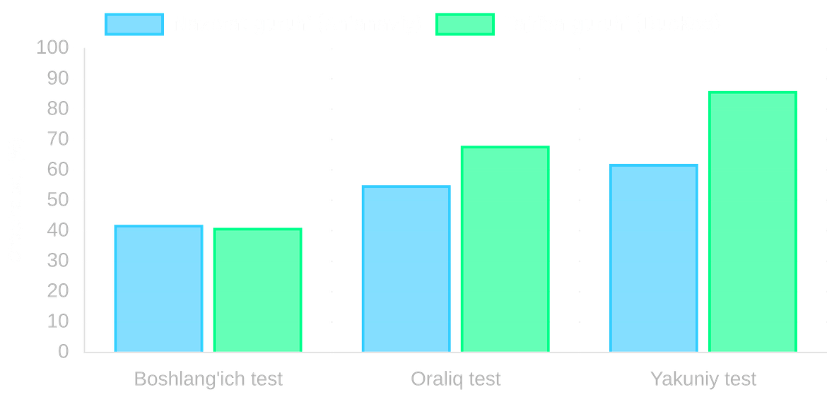

Eksperiment natijalari – Gamifikatsiya samaradorligi isbotlandi
Asosiy natijalar
Guruhlar o'rtasidagi farq
+34%
3.2x
O'ZLASHTIRISH DARAJASI
KUNLIK FAOLLIK
-45%
89%
TARK ETISH (DROP-OUT)
MOTIVATSIYA O'SISHI
Statistik ahamiyatlilik
Student's t-test natijalariga ko'ra, tajriba va nazorat guruhlari o'rtasidagi farq statistik jihatdan ahamiyatli (p < 0.01).
Xulosa: Gamifikatsiya elementlari (XP, Streak, Boss AI) dasturlashni o'rganishda motivatsiyani va natijalarni sezilarli darajada oshiradi.
DuoKod Diplom Ishi Himoyasi
14 / 18

Slide 15







Platformani boshqa platformalar bilan qiyoslash
XUSUSIYAT
DUOKOD
CODECADEMY
SOLOLEARN
COURSERA
O'zbek tili interfeysi va darslar
To'liq
Yo'q
Yo'q
Qisman
Gamifikatsiya darajasi
Yuqori
O'rta
Yuqori
Past
(XP, Streak, Boss AI)
(Nishonlar, Streak)
(XP, Liga, Streak)
(Sertifikatlar)
Moslashuvchan qiyinlik (AI)
Boss AI
Yo'q
Yo'q
Yo'q
Ko'nikmalar vizualizatsiyasi
Skill Radar
Progress bar
Progress bar
Baholar
Foydalanish narxi
Bepul
Qimmat
(Pro)
O'rta
(Pro)
Qimmat
DuoKod Diplom Ishi Himoyasi
15 / 18

Slide 16











Xulosa va tavsiyalar
Asosiy xulosalar
Kelajakdagi rejalar (Tavsiyalar)
O'zbek tilidagi birinchi gamifikatsiyalashgan dasturlash platformasi (DuoKod) muvaffaqiyatli ishlab chiqildi.
Mobil ilova yaratish: React Native yoki Flutter yordamida iOS va Android uchun ilova ishlab chiqish.
Eksperiment natijalari shuni ko'rsatdiki, gamifikatsiya o'quvchilarning motivatsiyasini va o'zlashtirish darajasini 34% ga oshirdi.
Generativ AI integratsiyasi: Kod xatolarini tushuntirib beruvchi va maslahat beruvchi AI-yordamchi (LLM) qo'shish.
Boss AI va Skill Radar Chart kabi innovatsion elementlar ta'lim jarayonini individuallashtirishga yordam berdi.
Ijtimoiy funksiyalar: O'quvchilar o'rtasida jamoaviy musobaqalar (Klanlar/Ligalar) tashkil etish.
Zamonaviy JAMstack arxitekturasi va RLS xavfsizlik qoidalari platformaning barqaror ishlashini ta'minladi.
Yangi kurslar: Python va JavaScript dan tashqari, Go, C++ va Web Dasturlash kurslarini qo'shish.
DuoKod Diplom Ishi Himoyasi
16 / 18

Slide 17

Foydalanilgan adabiyotlar
[1]
Deterding, E., Dixon, D., Khaled, R., & Nacke, L. (2011). From game design elements to gamefulness: defining "gamification". In Proceedings of the 15th international academic MindTrek conference.
[5]
Deci, E. L., & Ryan, R. M. (2000). The "what" and "why" of goal pursuits: Human needs and the self-determination of behavior. Psychological inquiry.
[2]
Kapp, K. M. (2012). The gamification of learning and instruction: game-based methods and strategies for training and education. John Wiley & Sons.
[6]
Csikszentmihalyi, M. (1990). Flow: The psychology of optimal experience. Harper & Row.
[7]
O'zbekiston Respublikasi Prezidentining Qarori (2022). "Axborot-kommunikatsiya texnologiyalari sohasida kadrlar tayyorlash tizimini yanada takomillashtirish chora-tadbirlari to'g'risida".
[3]
Hamari, J., Koivisto, J., & Sarsa, H. (2014). Does gamification work? -- a literature review of empirical studies on gamification. In 2014 47th Hawaii international conference on system sciences.
[8]
Supabase Documentation (2024). Row Level Security and Authentication. [Elektron manba]. URL: https://supabase.com/docs
[4]
Vesselinov, R., & Grego, J. (2012). Duolingo effectiveness study. City University of New York, USA.
DuoKod Diplom Ishi Himoyasi
17 / 18

Slide 18



E'TIBORINGIZ UCHUN RAHMAT!
Savollaringiz bormi?
Platforma: www.duokod.uz
Manba kodi: github.com/talaba/duokod
Aloqa: info@duokod.uz
DuoKod Diplom Ishi Himoyasi
18 / 18

